Slide 1
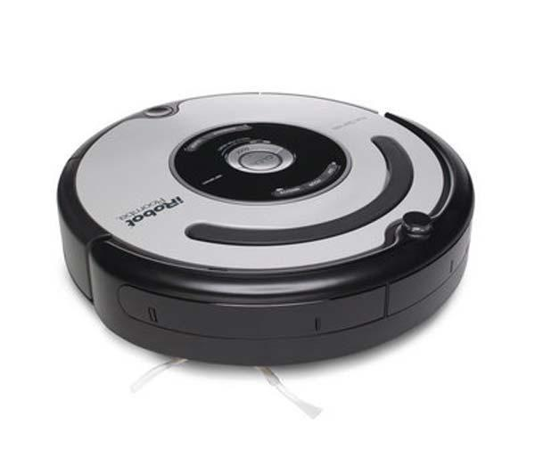
Cleaning Robot Problem F, ICPC Japan Domestic
M1 山名研究室 苑田 翔吾
山名研究室M1唯一の良心(自称)
http://judge.u-aizu.ac.jp/onlinejudge/description.jsp?id=1140&lang=jp

Slide 2

Problem F:Cleaning Robot
input
output
8 step
8
概要
'.' : きれいなタイル '*' : 汚れたタイル 'x' : 家具（障害物） 'o' : ロボット（初期位置を表す）
ロボットが「汚れたタイル」の上へ動くと，清掃され「きれいなタイル」になる．
ロボットを縦横1マスずつ動かして，全ての「汚れたタイル」を
「きれいなタイル」にしなさい．
それぞれのマップについて，掃除ロボットの最少移動回数を出力しなさい．
もしロボットが到達できない「汚れたタイル」がある場合は，-1を出力しなさい．
http://judge.u-aizu.ac.jp/onlinejudge/description.jsp?id=1140&lang=jp

Slide 3


アルゴリズム
ぜ ん
た ん
全
探
～END～
全探索なら皆わかりますよね！？
以上で今回の説明を終わります．
苑田先生の次回作にご期待下さい．

Slide 4
全探索をして良いヤツは，
計算量を見積もることができるヤツだけだ．
苑田 翔吾 (1989 ～ 2067)

Slide 5

Q1.全探索で本当に終わるかな？
今回の計算量は？どうやって計算すれば良いかな？

Slide 6
今回の計算量
巡回セールスマン問題
（ただし，スタート地点に戻る必要なし）
計算量は「汚れたタオル」の数の順列．
今回の場合，最大10!となる．

Slide 7
どれぐらい大きい数なの？
階乗 | 計算量 | 概算
1! | 1
2! | 2
3! | 6
4! | 24
5! | 120
6! | 720
7! | 5.040
8! | 40,320
9! | 362,880
10! | 3,628,800 | 4M
11! | 39,916,800 | 40M
12! | 479,001,600 | 500M
13! | 6,227,020,800 | 6G
14! | 87,178,291,200 | 90G
15! | 1,307,674,368,000 | 1T

Slide 8
Q2.10!って計算終わる？
もし，ICPCでこういう問題出たらどうしますか？

Slide 9
どれぐらい大きい数なの？
環境：java, CPU2.4GB×4
8! = 40,320
9! = 362,880 => 50ms
10! = 3,628,800 = 4M => 333ms
11! = 39,916,800 = 40M => 4000ms
12! = 479,001,600 = 500M => 50000ms
13! = 6,227,020,800 = 6G => (600s) => アリ？
14! = 87,178,291,200 = 90G => (9000s) => 無理
15! = 1,307,674,368,000 = 1T => ＼(^o^)／=> オワタ
10! イケんじゃね？www
全探索しよう！

Slide 10
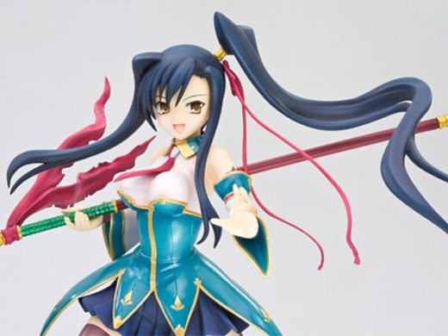
< じゃあ青井、ちょっと説明してみろよ。
青井先輩の良いところ、見てみたい！>
Q3.アルゴリズムは？
全探索とわかってもアルゴリズムがわからないとね！

Slide 11
方針 ～サルでもわかる！～
ノード間の距離行列を作成する． ノードとは，「ロボットの初期値」から「汚れたタオル」， 「汚れたタオル」同士のことを呼ぶ．
距離行列をもとに全探索を行う．

Slide 12
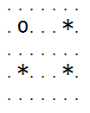
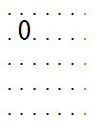
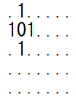

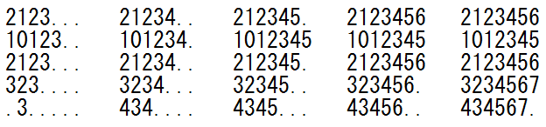
ノード間の距離を求める
幅優先探索

Slide 13
距離行列とは
N＝ノード数
dist = new int[N][N]
[[0, 4, 2, 6],
[4, 0, 6, 2],
[2, 6, 0, 4],
[6, 2, 4, 0]]
入力
距離行列

Slide 14
距離行列をもとに全探索を行う
例） 「汚れたタイル」が3つだった場合．
Sをスタート，タイル１を１，タイル２を２，タイル３を３と表すと，
深さ優先探索の巡回方法は，
S
1
2
3
S
2
3
1
S
1
3
2
S
3
1
2
S
2
1
3
S
3
2
1
巡回する時に移動距離を記憶しておき，
最も小さい移動距離だった解を出力すれば良い．

Slide 15
本日のポイント！
計算量に気を使おう！
ICPCにおいて，
12!までならイケる！（50秒）
13!は一考の余地あり！（10分）
14!以上はやめておけ！（2時間30分）
参考URL：http://www.deqnotes.net/acmicpc/2688/
http://d.hatena.ne.jp/nanikaka/20111124/1322075319

